Slide 1
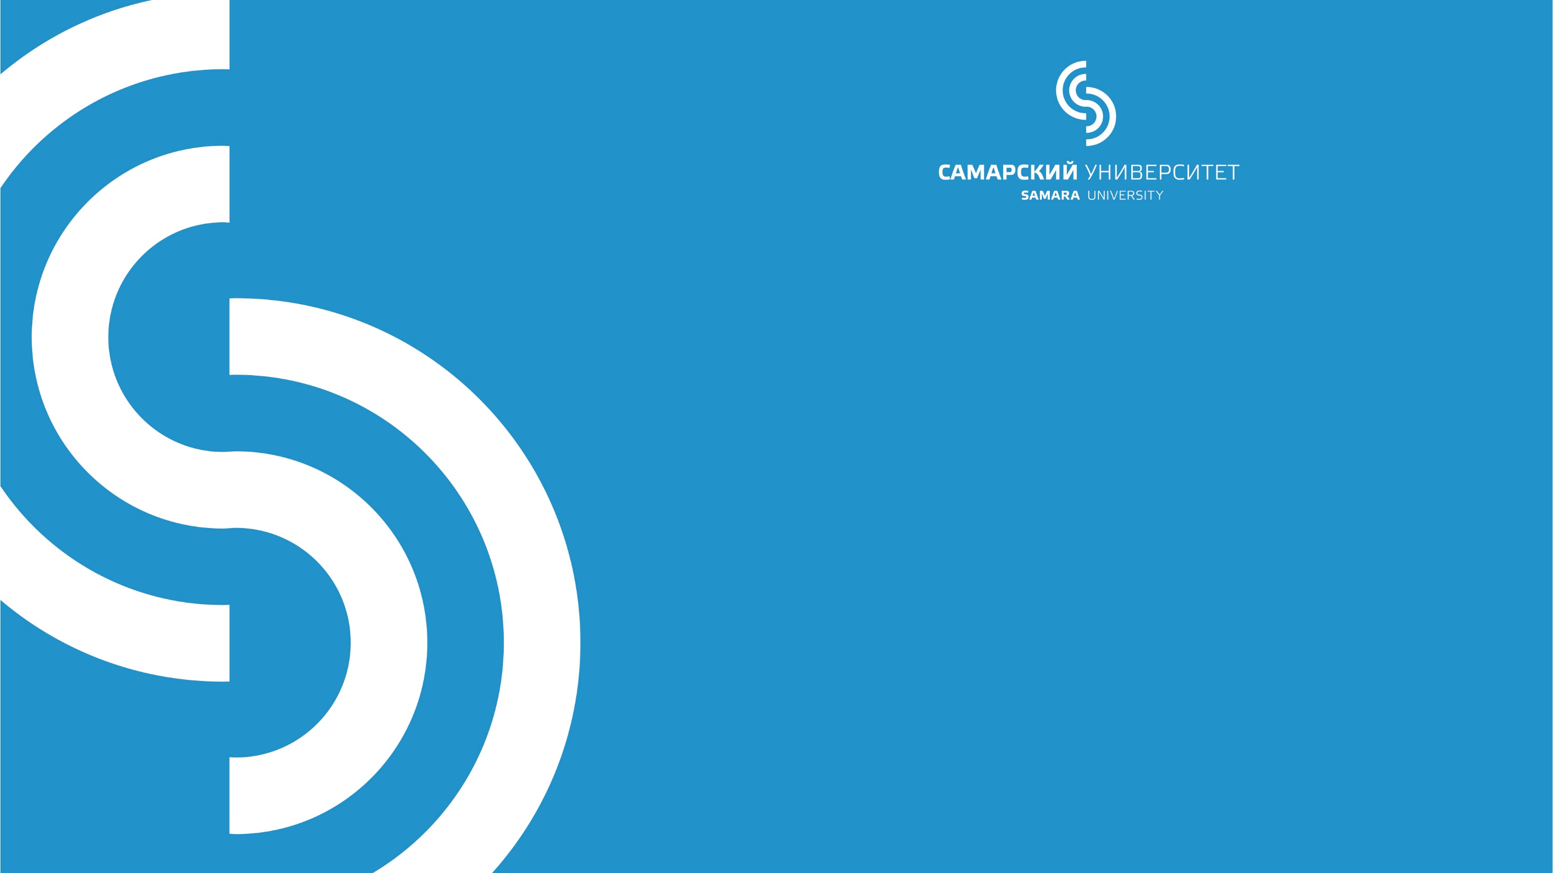
Применение алгоритмов машинного обучения для задач
захвата движения человека на видеоизображении
Студент группы 6409-010302D,
Сорока Александр Александрович
Научный руководитель:
Савельев Дмитрий Андреевич, к.ф.-м.н., доцент кафедры технической кибернетики
Самара 2024

Slide 2
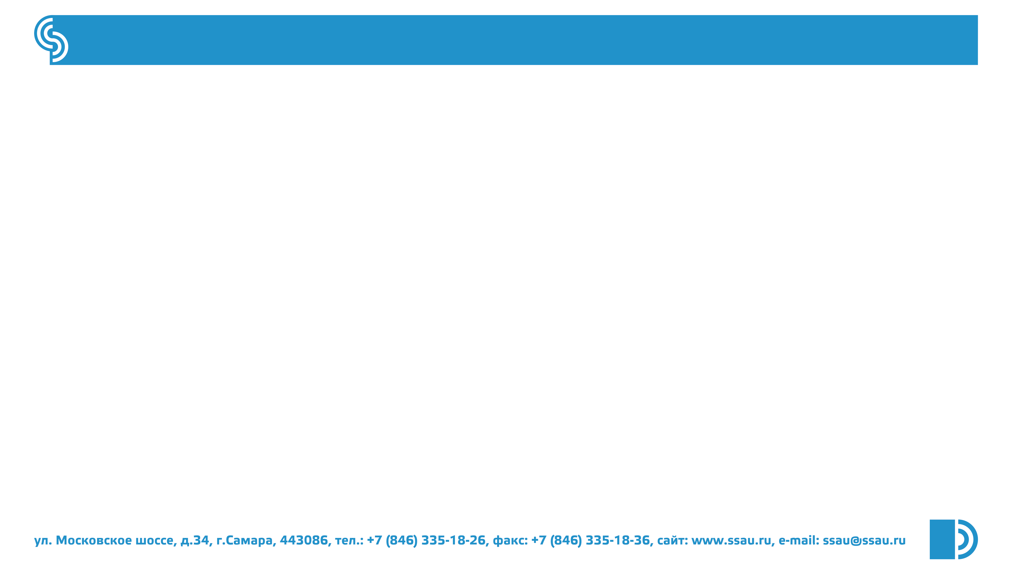
Цели и задачи
Цель данной работы — исследовать применимость модели машинного обучения, способную с высокой точностью определять ключевые точки человеческого тела на изображениях и видео.
Задачи, подлежащие решению в работе:
проведение аналитического обзора научной литературы по тематике решения задачи захвата движений, включая описание методов с маркерами и без маркеров;
исследование алгоритмов машинного обучения и их сравнительный анализ для применения в задачах захвата движения;
реализация алгоритма для определения двумерных ключевых точек на основе выбранных архитектур моделей, оптимизаторов и методов обучения
проведение аналитического обзора научной литературы по применению методов преобразования двумерных ключевых точек в трёхмерные координаты
проведение экспериментов и анализ полученных результатов для моделей с различными архитектурами, оценка точности и полноты моделей на основе ключевых метрик
Сорока А.А. 6409-010302D. Применение алгоритмов машинного обучения для задач захвата движения человека на видеоизображении
2 / 11
Notes:
Цель данной работы — исследовать применимость модели машинного обучения, способную с высокой точностью определять ключевые точки человеческого тела на изображениях и видео.
Задачи, подлежащие решению в работе:
Анализ литературы по методам захвата движений и преобразованию 2D ключевых точек в 3D координаты.
Сравнительный анализ алгоритмов машинного обучения для задач захвата движения.
Реализация алгоритма для определения 2D ключевых точек на основе выбранных моделей и оптимизаторов.
Проведение экспериментов и анализ результатов для моделей с различными архитектурами.

Slide 3
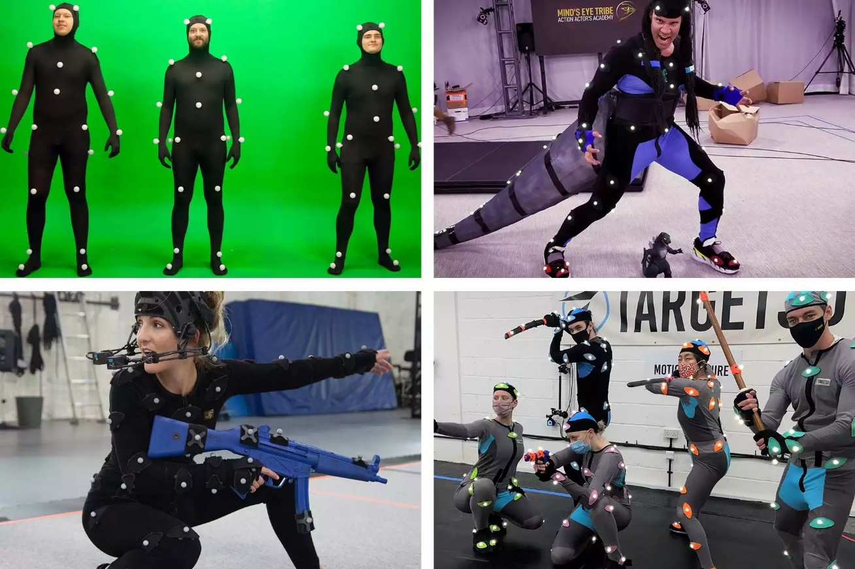
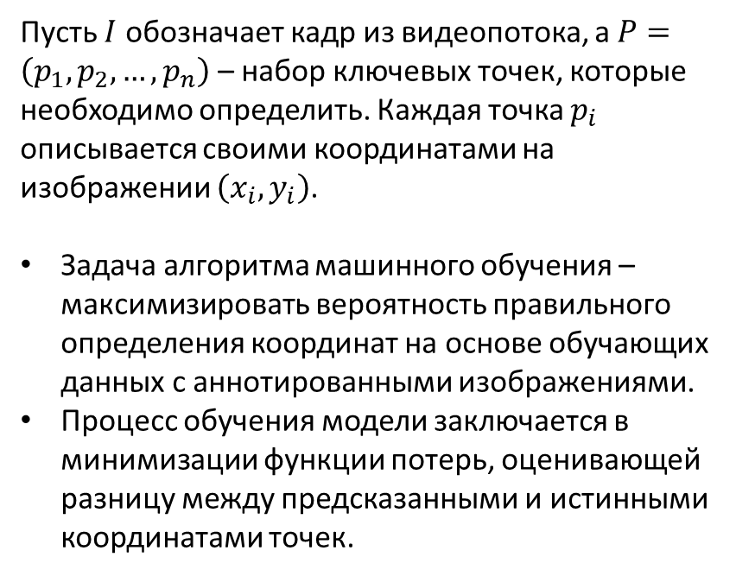
Общие понятия и математическая постановка задачи
Пусть $I$ обозначает кадр из видеопотока, а $P=\left(p_{1},p_{2},…,p_{n}\right)$ – набор ключевых точек, которые необходимо определить. Каждая точка $p_{i}$ описывается своими координатами на изображении $\left(x_{i},y_{i}\right)$.
Задача алгоритма машинного обучения – максимизировать вероятность правильного определения координат на основе обучающих данных с аннотированными изображениями.
Процесс обучения модели заключается в минимизации функции потерь, оценивающей разницу между предсказанными и истинными координатами точек.
Технология Motion Capture (маркерная) [1]
1. Common Problems in Motion Capture // Axis : [сайт]. – 2024.
Сорока А.А. 6409-010302D. Применение алгоритмов машинного обучения для задач захвата движения человека на видеоизображении
3 / 11
Notes:
Маркерный захват движения использует специальные маркеры, крепящиеся на тело актера или спортсмена, которые отслеживаются камерами, фиксирующими их положение в пространстве.
Безмаркерный захват движения анализирует видеоизображения с помощью алгоритмов машинного обучения. Этот метод требует только видеозапись с одной или нескольких камер и распознает форму тела, определяя положение суставов и ключевых точек.
Оба метода применяются для анимации, анализа спортивных движений и в медицине для диагностики и реабилитации.
Задача алгоритма машинного обучения – максимизировать вероятность правильного определения координат.
Процесс обучения модели заключается в минимизации функции потерь.

Slide 4
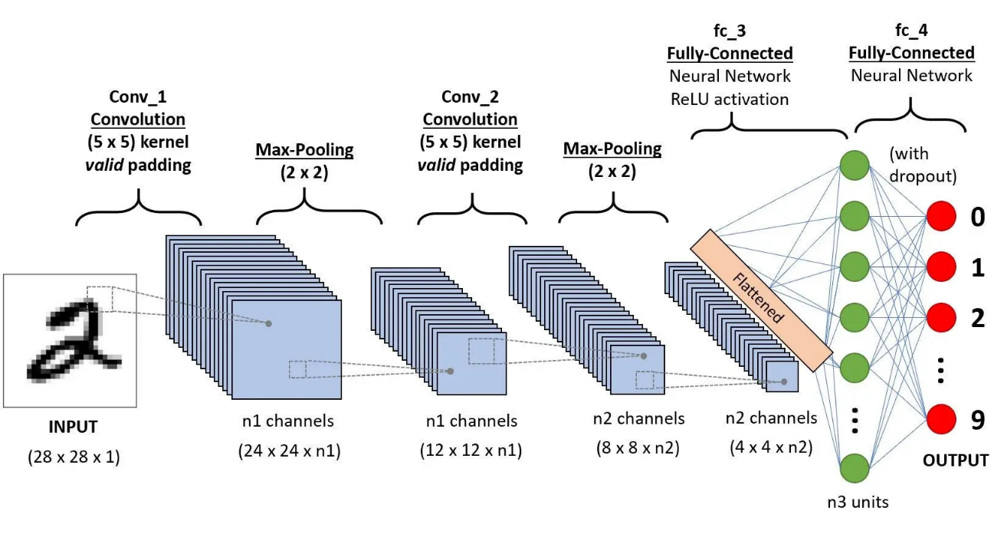
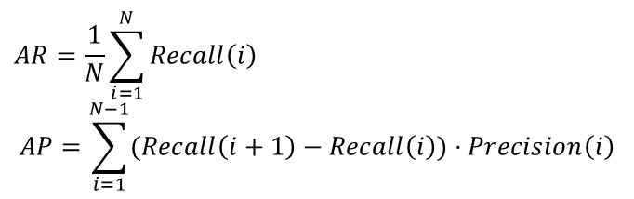



Алгоритмы машинного обучения для задач захвата движения
Backbone | $$AP$$ | $$AP_{50}$$ | $$AP_{75}$$ | $$AP_{M}$$ | $$AP_{L}$$
ResNet-50 | 70,4 | 88,6 | 78,3 | 67,1 | 77,2
Res2Net-50 | 71,5 | 89,0 | 79,3 | 68,2 | 78,4
ResNet-101 | 71,4 | 89,3 | 79,3 | 68,1 | 78,1
Res2Net-101 | 72,2 | 89,4 | 79,8 | 68,9 | 79,2
Res2Net-vlb-50 | 72,2 | 89,5 | 79,7 | 58,5 | 79,4
Res2Net-vlb-101 | 73,0 | 89,5 | 80,3 | 69,5 | 80,0
Пример архитектуры CNN [2]
Эффективность оценки ключевых точек на валидационном наборе COCO [3]
Softmax функция для классификации объектов
$$Recall=\frac{TP}{TP+FN}$$
$$Precision=\frac{TP}{TP+FP}$$
$$AR=\frac{1}{N}\sum_{i=1}^{N}{Recall\left(i\right)}$$
$$AP=\sum_{i=1}^{N−1}{(Recall\left(i+1\right)}−Recall\left(i\right))⋅Precision\left(i\right)$$
$$p\left(\left.c\right|r\right)=\frac{ⅇ^{s_{c}}}{\sum_{c^{′}=1}^{C}{ⅇ^{s_{c^{′}}}}}$$
2. Романов, А. А. Сверточные нейронные сети // Научные исследования: ключевые проблемы III тысячелетия : сборник научных трудов по материалам XXI Международной научно-практической конференции, Москва, 09–10 января 2018 года.
3. Res2net: A new multi-scale backbone architecture / S. Gao [et al.] // IEEE transactions on pattern analysis and machine intelligence. – 2019. – Vol. 43, Number 2. – P. 652-662.
Сорока А.А. 6409-010302D. Применение алгоритмов машинного обучения для задач захвата движения человека на видеоизображении
4 / 11
Notes:
На данном слайде представлен пример архитектуры свёрточной нейронной сети (CNN) для задач захвата движения. CNN используются для автоматического извлечения признаков из изображений посредством свёртки, что делает их идеальными для обработки сложных визуальных данных. Рекуррентные нейронные сети (RNN) и LSTM могут быть использованы для анализа временных зависимостей и последовательностей движений, но они не предназначены для прямой обработки изображений.
В данной работе использовались CNN для точного определения поз на отдельных кадрах, что подтверждается результатами на таблице справа. Архитектуры ResNet и Res2Net показали высокие показатели точности и полноты, что подтверждает их пригодность для захвата движения.
Выбор между CNN и RNN/LSTM зависит от задачи. CNN предпочтительны для пространственного распознавания, тогда как комбинация CNN и RNN/LSTM может быть полезна для анализа сложных движений с временными зависимостями.

Slide 5
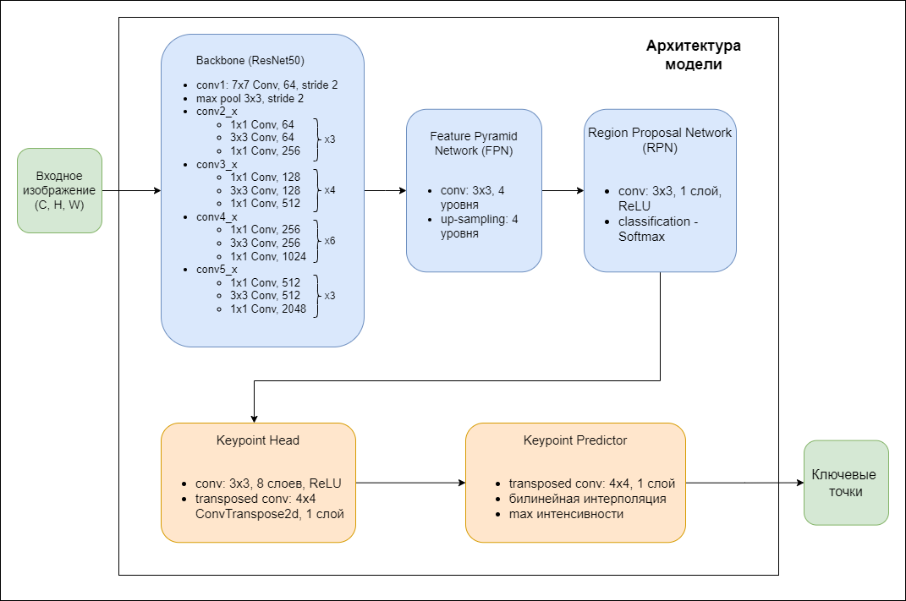
Архитектура модели
Сорока А.А. 6409-010302D. Применение алгоритмов машинного обучения для задач захвата движения человека на видеоизображении
5 / 11
Notes:
На данном слайде представлена архитектура модели, используемой для захвата движения и генерации ключевых точек.
Первым шагом обработки является входное изображение (C, H, W), где C – количество каналов, H – высота и W – ширина изображения.
Далее изображение поступает в синие блоки, которые служат для предобработки данных:
Backbone (ResNet50). Этот компонент отвечает за извлечение признаков из изображения. Состоит из нескольких слоев свёртки и пулинга, параметры которых можно наблюдать на слайде.
Далее, идет блок Feature Pyramid Network. Этот модуль улучшает детекцию объектов различных размеров. Состоит из нескольких уровней свертки 3x3 и апсемплинга, создавая иерархию признаков на разных уровнях разрешения.
Следующим блоком является Region Proposal Network. Здесь генерируются регионы интереса на основе карт признаков. Данный блок включает в себя сверточный слой 3x3 и ReLU для классификации с использованием Softmax.
Затем полученные предложения проходят через оранжевые блоки, которые непосредственно занимаются генерацией ключевых точек:
Первым блоком является Keypoint Head. Этот блок обрабатывает области интереса, полученные из RPN, и выделяет признаки для ключевых точек. Состоит из 8 сверточных слоев 3x3 с активацией ReLU и одного транспонированного сверточного слоя (4x4 ConvTranspose).
Далее идет блок Keypoint Predictor. Этот блок берет выходы из Keypoint Head и генерирует тепловые карты для каждой ключевой точки. Состоит из транспонированного сверточного слоя (4x4) для увеличения разрешения тепловых карт, которые затем подвергаются билинейной интерполяции для повышения точности. На основе максимальных значений интенсивности на тепловых картах вычисляются координаты ключевых точек.

Slide 6
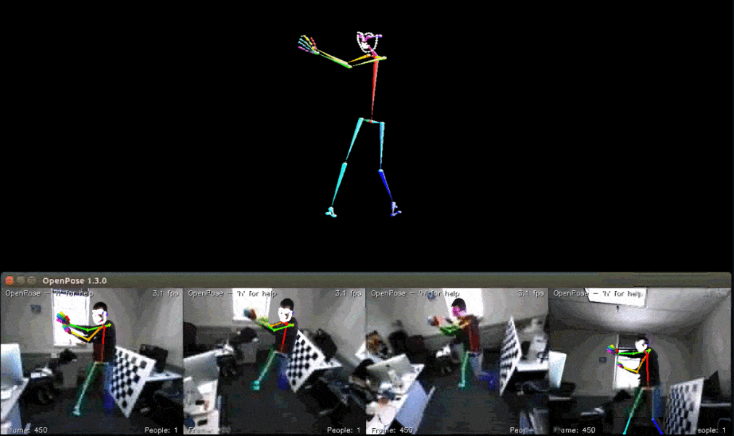
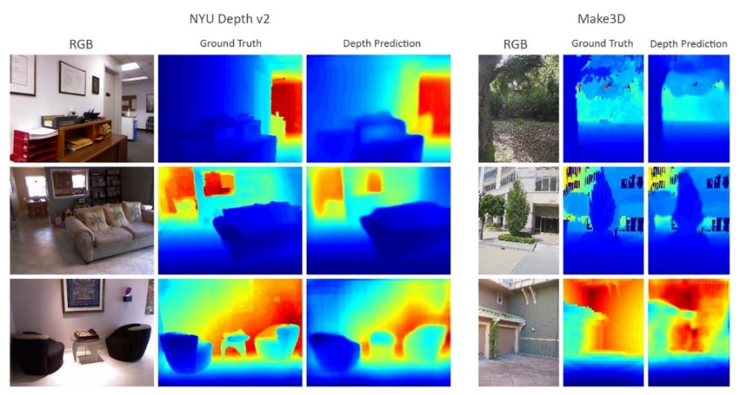
Методы преобразования двумерных ключевых точек в трехмерные координаты
трёхмерная реконструкция по нескольким изображениям;
одиночное изображение с использованием глубины;
использование датасета, обогащенного данными о глубине изображения.
Трёхмерная реконструкция по нескольким изображениям [4]
4. OpenPose Advanced Doc - 3-D Reconstruction Module and Demo // GitHub : [сайт]. – 2022.
Карта глубины, полученная с помощью глубоких нейронных сетей
Сорока А.А. 6409-010302D. Применение алгоритмов машинного обучения для задач захвата движения человека на видеоизображении
6 / 11
Notes:
В работе рассмотрены 3 метода преобразования двумерных точек в трёхмерные координаты:
Мультивидовая стереоскопия основана на анализе снимков объекта с разных ракурсов для создания трехмерных моделей, применяя алгоритмы, такие как SIFT и SURF для сопоставления точек и последующей триангуляции.
Второй метод использует стереокамеры, LiDAR или алгоритмы глубокого обучения для получения карт глубины из одиночного изображения.
Третий метод основан на использовании аннотированных данных, содержащих информацию о глубине каждого пикселя на изображении.
Для собственной реализации выбран метод использования одиночного изображения с картой глубины, полученной от модели глубокого обучения MiDaS.

Slide 7
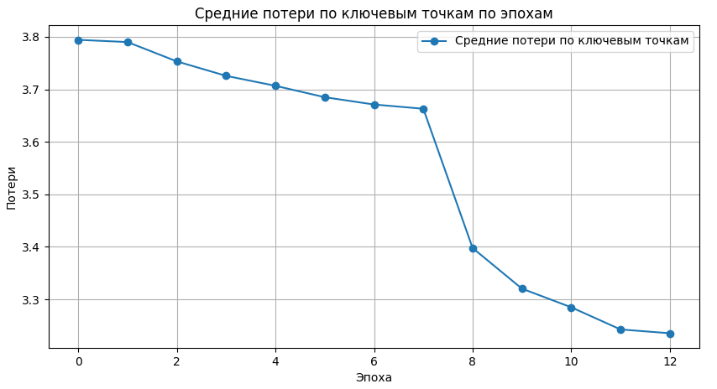
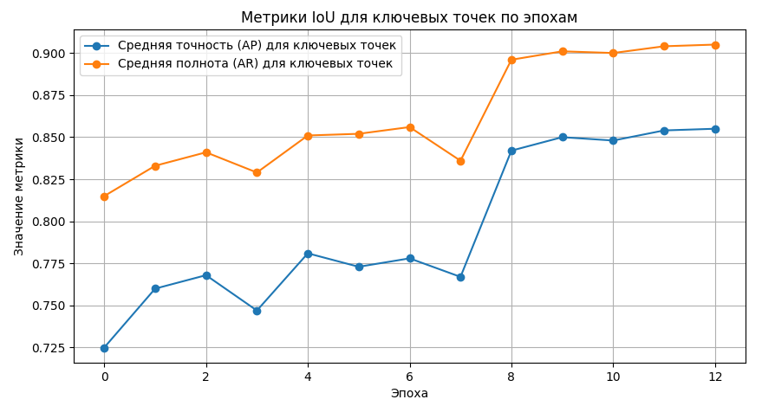
Метрики обучения собственной модели на ResNet50
Изменение средней потери по ключевым точкам по эпохам обучения
Изменения средней точности и средней полноты для ключевых точек по мере обучения модели
Сорока А.А. 6409-010302D. Применение алгоритмов машинного обучения для задач захвата движения человека на видеоизображении
7 / 11
Notes:
На данном слайде представлены графики, демонстрирующие метрики обучения модели, основанной на архитектуре ResNet50. Эти метрики включают изменение средней потери по ключевым точкам и изменения средней точности и средней полноты по мере обучения модели.
AP (Average Precision) и AR (Average Recall) используются как метрики, так как они позволяют оценивать модель как по точности (доля правильных положительных предсказаний среди всех положительных предсказаний), так и по полноте (доля правильных положительных предсказаний среди всех реальных положительных случаев).
Эти графики демонстрируют, что в процессе обучения модель значительно улучшила свою точность, что подтверждается снижением средней потери и ростом средней точности и полноты.

Slide 8
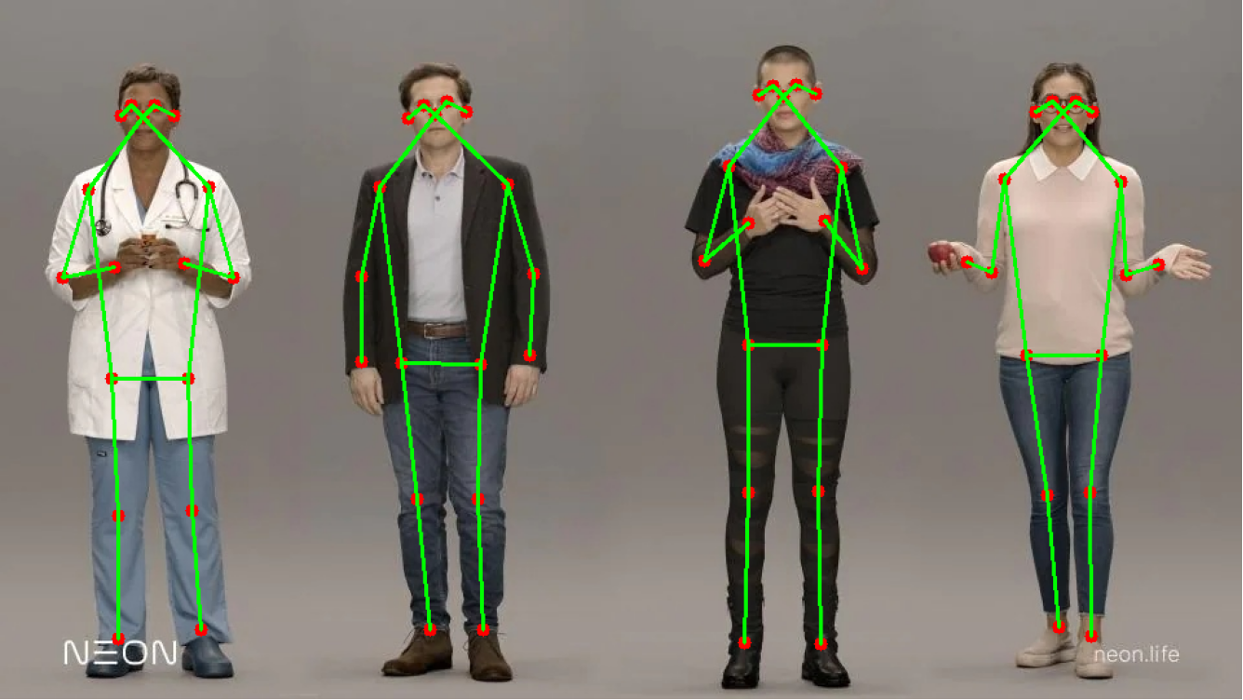
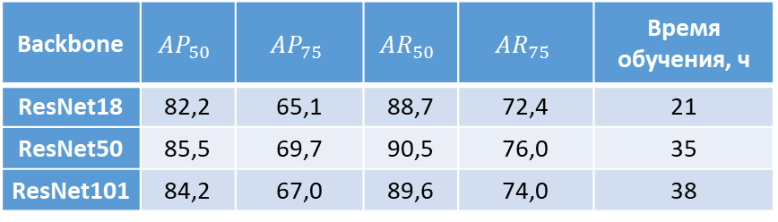
Эксперимент по генерации двумерных ключевых точек
Backbone | $$AP_{50}$$ | $$AP_{75}$$ | $$AR_{50}$$ | $$AR_{75}$$ | Время обучения, ч
ResNet18 | 82,2 | 65,1 | 88,7 | 72,4 | 21
ResNet50 | 85,5 | 69,7 | 90,5 | 76,0 | 35
ResNet101 | 84,2 | 67,0 | 89,6 | 74,0 | 38
Результаты, полученные после обучения моделей на полном датасете COCO с различными архитектурами
Результат работы собственной модели для определения двумерных ключевых точек с Backbone ResNet50
Сорока А.А. 6409-010302D. Применение алгоритмов машинного обучения для задач захвата движения человека на видеоизображении
8 / 11
Notes:
На данном слайде представлены результаты экспериментов по генерации двумерных ключевых точек с использованием различных архитектур backbone сетей, а также визуализация работы модели на изображении.
Таблица демонстрирует метрики точности (AP) и полноты (AR) для моделей с архитектурами ResNet18, ResNet50 и ResNet101, обученных на полном датасете COCO.
ResNet18 показала наименьшую точность среди всех трех моделей. Это объясняется ее простой архитектурой и небольшим количеством слоев, что ограничивает способность извлекать сложные признаки из изображений.
ResNet50 продемонстрировала наилучшие результаты среди всех моделей. Значительное улучшение точности объясняется большей глубиной сети, что позволяет более эффективно извлекать признаки.
ResNet101 показала результаты несколько хуже, чем ResNet50, несмотря на наибольшую глубину. Хотя она превзошла ResNet18 по всем метрикам, увеличение числа слоев не всегда приводит к улучшению результатов, если модель становится слишком сложной для обучения.
Рисунок справа иллюстрирует работу модели для определения двумерных ключевых точек.

Slide 9
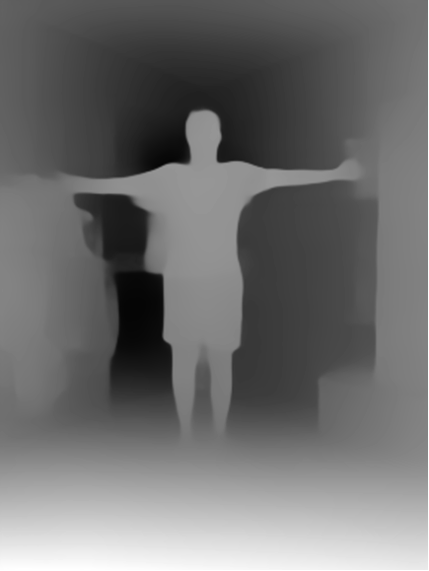
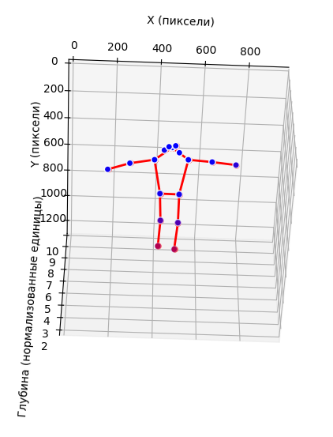
Получение карт глубины и построение трехмерного скелета
Карта глубины, полученная с помощью MiDaS
Результат совместной работы собственной модели определения двумерных ключевых точек с моделью MiDaS
Сорока А.А. 6409-010302D. Применение алгоритмов машинного обучения для задач захвата движения человека на видеоизображении
9 / 11
Notes:
На данном слайде представлена информация о получении карт глубины и построении трехмерного скелета на основе этих данных.
Рисунок слева демонстрирует карту глубины, полученную с помощью модели MiDaS. Карта глубины является визуализацией, где более темные области обозначают большую глубину (более удаленные от камеры), а светлые области находятся ближе к камере.
Рисунок справа представляет трехмерный скелет, созданный на основе карты глубины и определения ключевых точек. Общая картина трехмерного скелета достаточно правдоподобна и соответствует позе на исходном изображении.

Slide 10
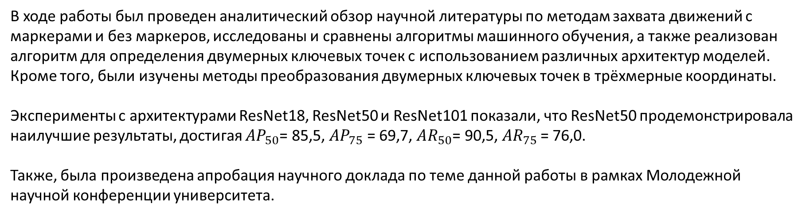
Заключение
В ходе работы был проведен аналитический обзор научной литературы по методам захвата движений с маркерами и без маркеров, исследованы и сравнены алгоритмы машинного обучения, а также реализован алгоритм для определения двумерных ключевых точек с использованием различных архитектур моделей. Кроме того, были изучены методы преобразования двумерных ключевых точек в трёхмерные координаты.
Эксперименты с архитектурами ResNet18, ResNet50 и ResNet101 показали, что ResNet50 продемонстрировала наилучшие результаты, достигая $AP_{50}$= 85,5, $AP_{75}$ = 69,7, $AR_{50}$= 90,5, $AR_{75 }$= 76,0.
Также, была произведена апробация научного доклада по теме данной работы в рамках Молодежной научной конференции университета.
Сорока А.А. 6409-010302D. Применение алгоритмов машинного обучения для задач захвата движения человека на видеоизображении
10 / 11
Notes:
В ходе работы был проведен аналитический обзор научной литературы по методам захвата движений с маркерами и без маркеров, исследованы и сравнены алгоритмы машинного обучения, а также реализован алгоритм для определения двумерных ключевых точек с использованием различных архитектур моделей, оптимизаторов и методов обучения. Кроме того, были изучены методы преобразования двумерных ключевых точек в трёхмерные координаты.
Эксперименты с архитектурами ResNet18, ResNet50 и ResNet101 показали, что ResNet50 продемонстрировала наилучшие результаты, достигая $AP_{50}$= 85,5, $AP_{75}$ = 69,7, $AR_{50}$= 90,5, $AR_{75 }$= 76,0.
Также, была произведена апробация научного доклада по теме данной работы в рамках Молодежной научной конференции университета.

Slide 11

БЛАГОДАРЮ
ЗА ВНИМАНИЕ
a.a.soroka05@gmail.com

